Slide 1
Audit Carrefour
Magasin: Gammarth
Dr Mejed HENI
M. Souheil DRAOUI
Le 27 décembre 2017

Slide 2
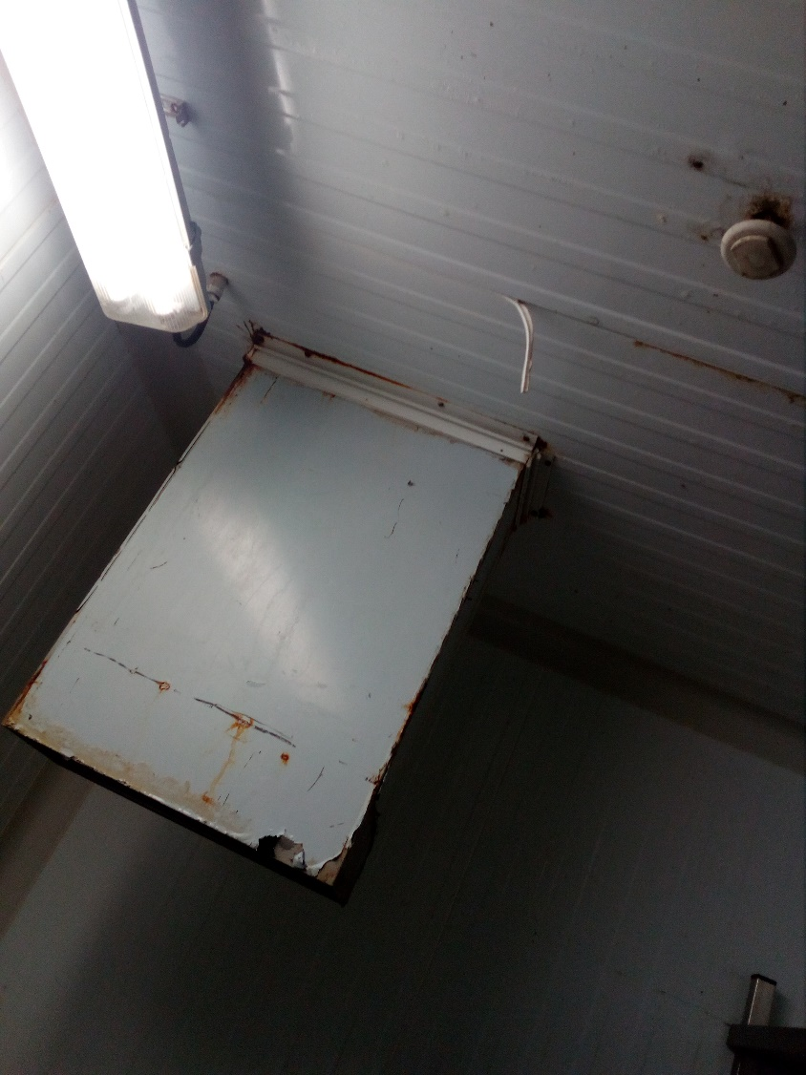
Poissonnerie: présence de rouille sur la fabrique de glace

Slide 3
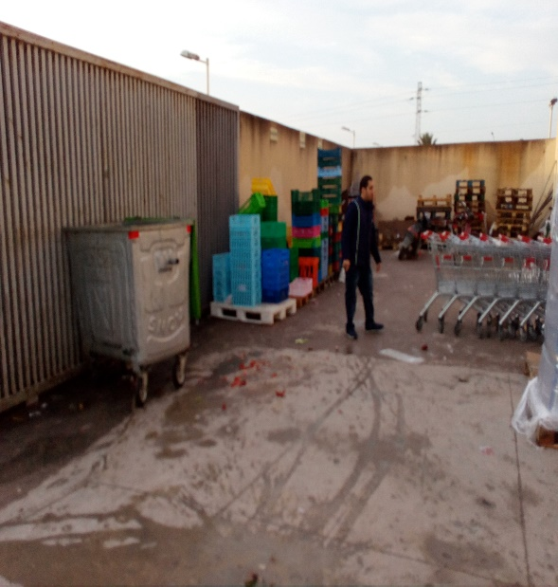
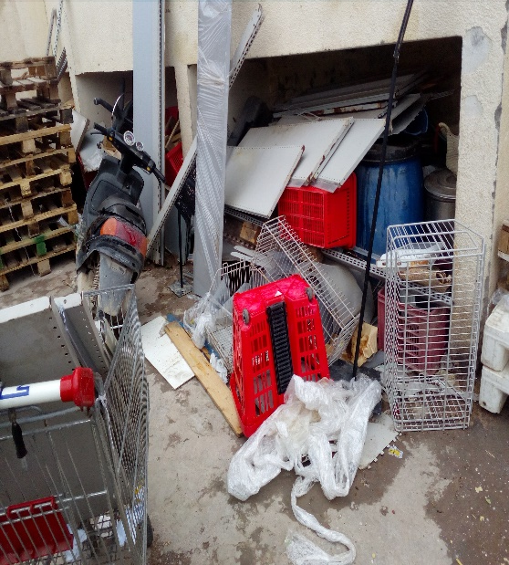
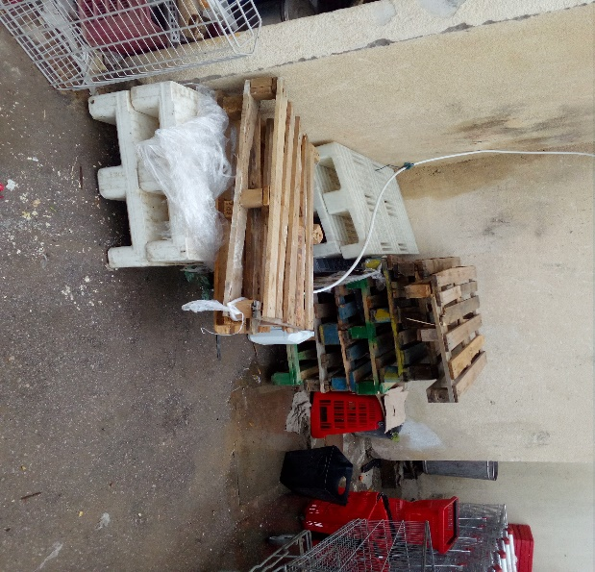
Réception: Renforcer le nettoyage et le rangement

Slide 4
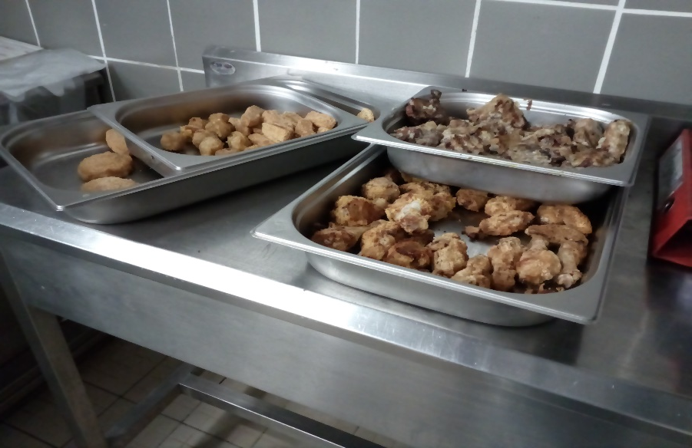
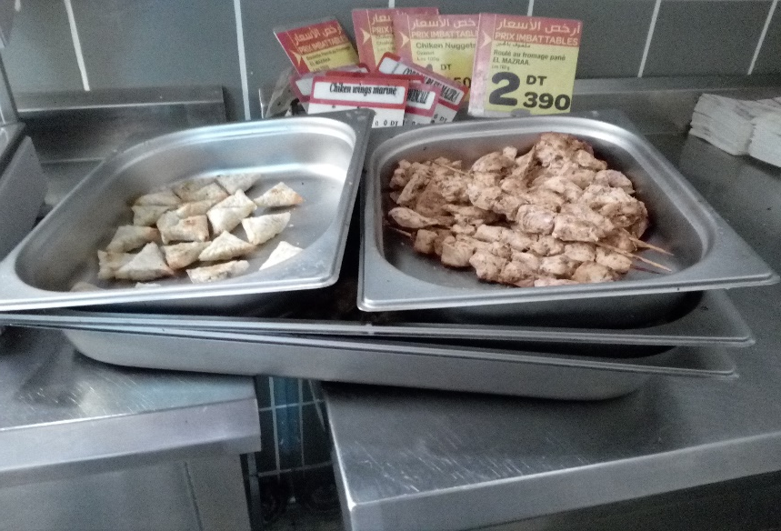
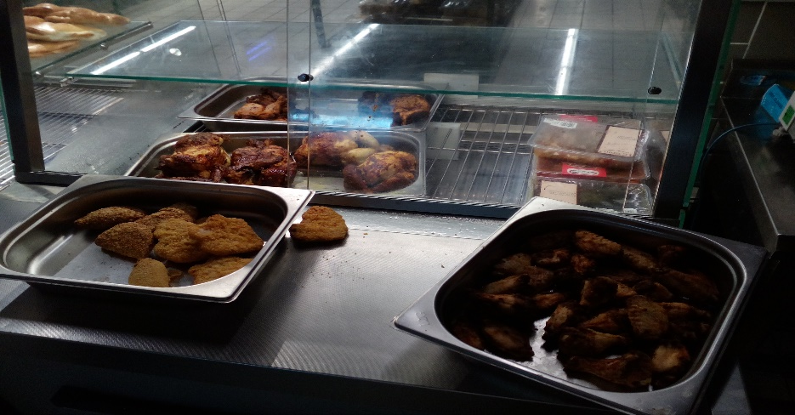
Traiteur: Les produits exposés la veille étaient encore présents dans les meubles d'exposition le jour de l'audit.

Slide 5
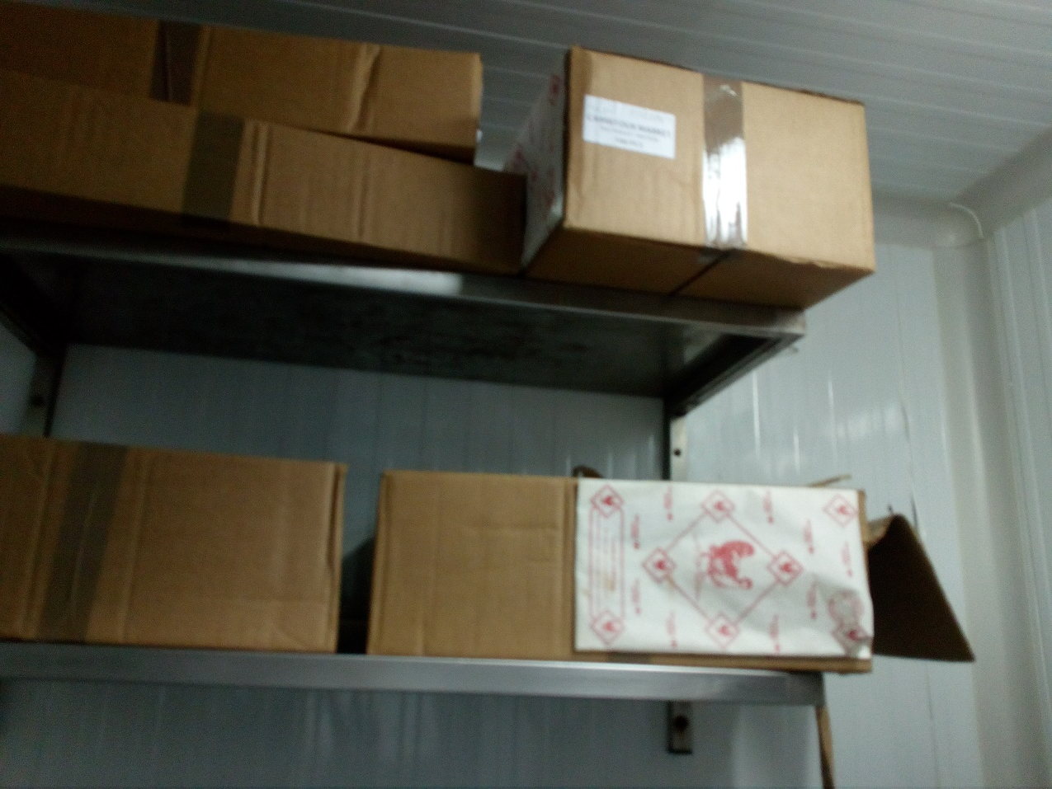
Traiteur: Stockage des produits dans des cartons au niveau laboratoire

Slide 6
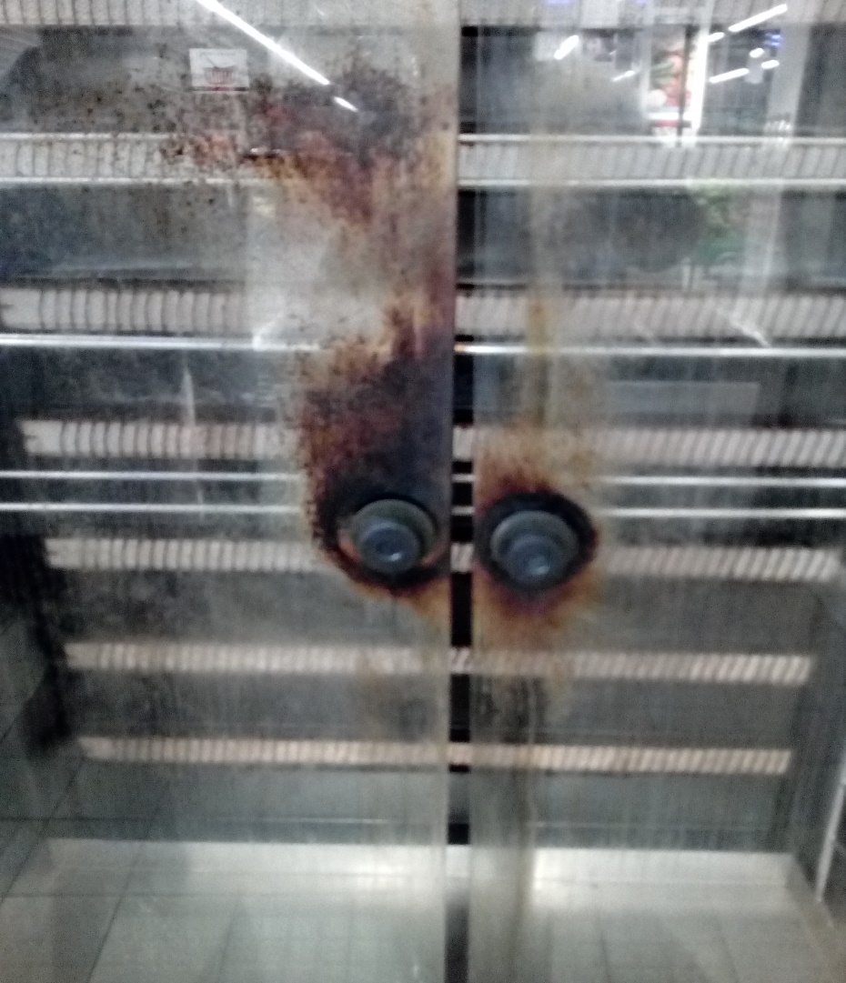
Traiteur: Les vitres de la rôtissoire étaient non propres. Taches de brûlure persistantes même après nettoyage

Slide 7
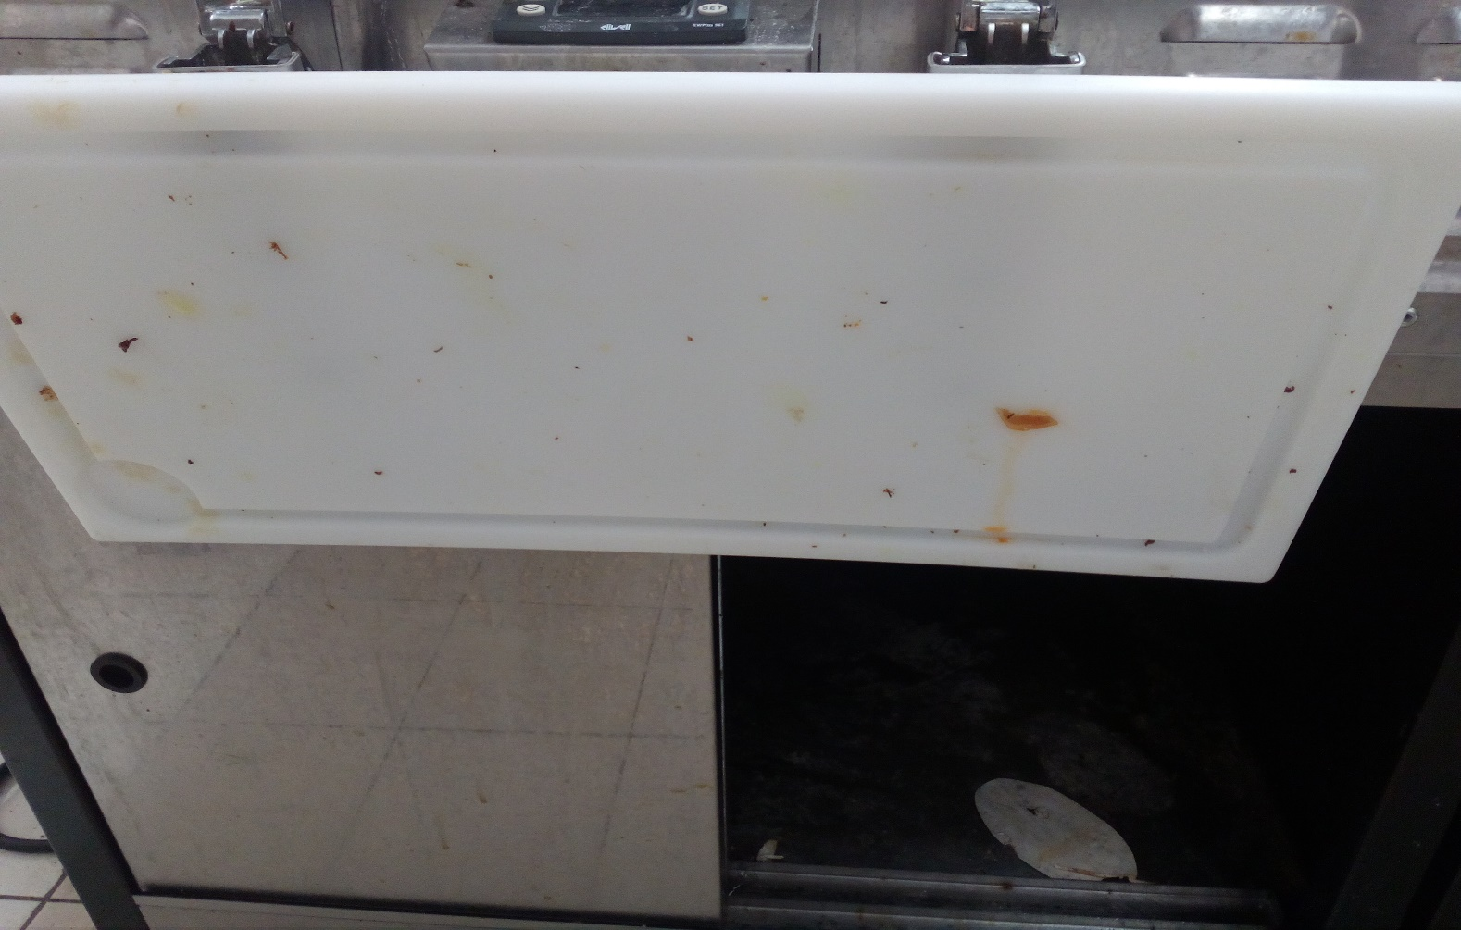
Traiteur: Renforcer le nettoyage au niveau des meubles d’exposition avant l’ouverture

Slide 8
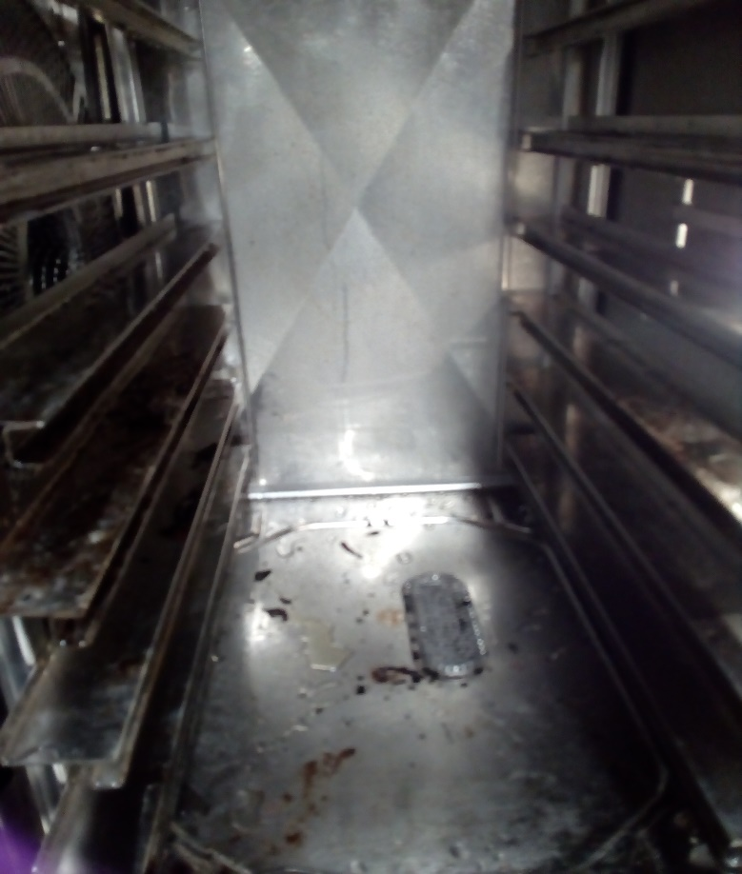
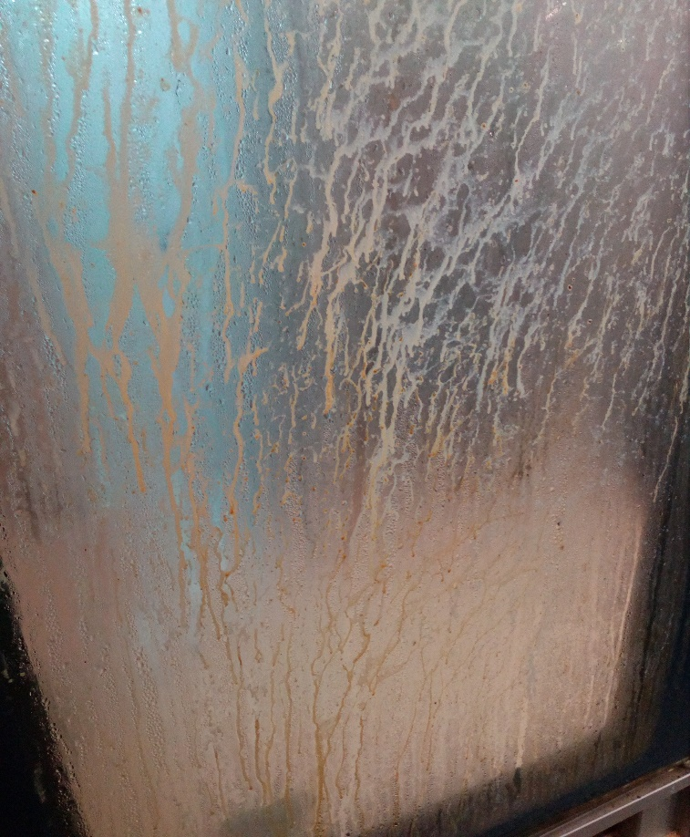
Traiteur: Le four, bien qu'ayant fait l'objet de nettoyage automatique, n'était pas propre. Le système de nettoyage devrait être revu.

Slide 9
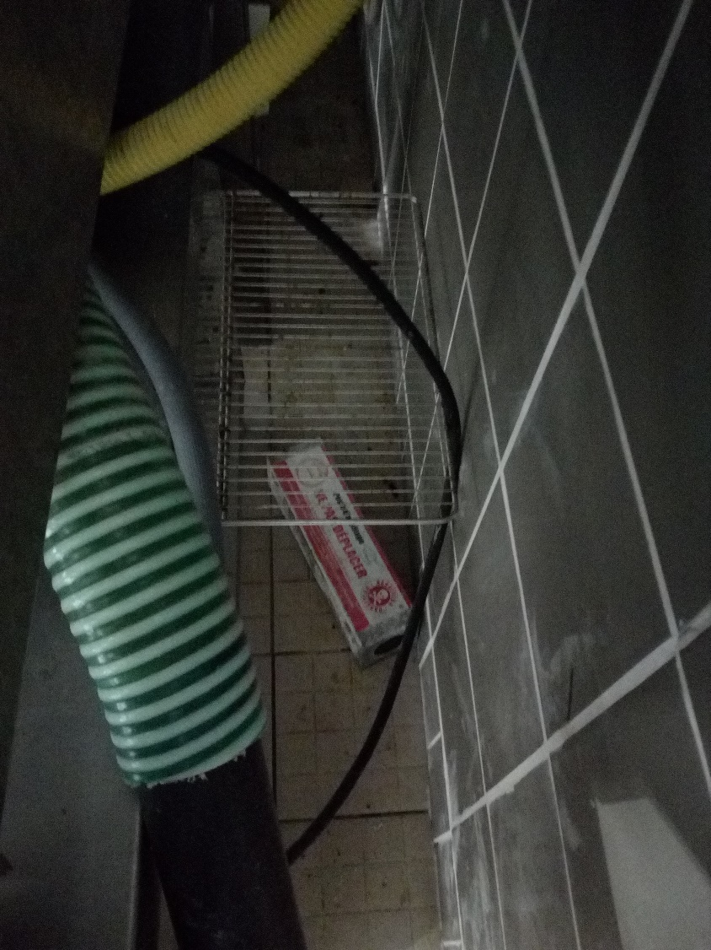
Traiteur: Assurer la fixation des portes appâts.

Slide 10
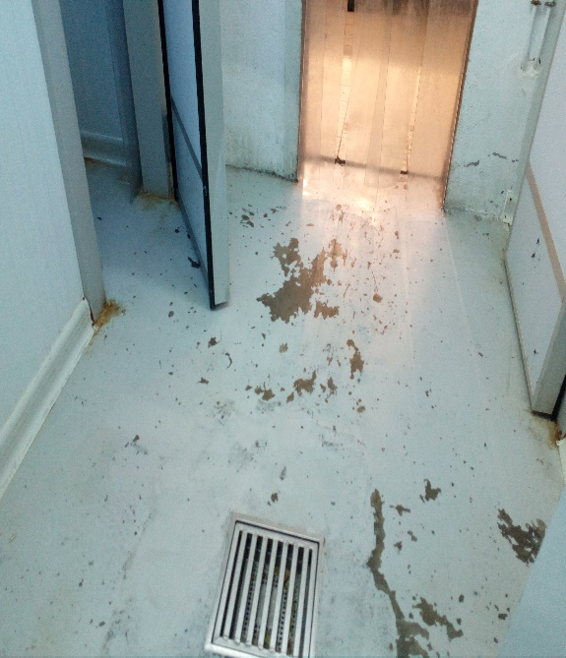
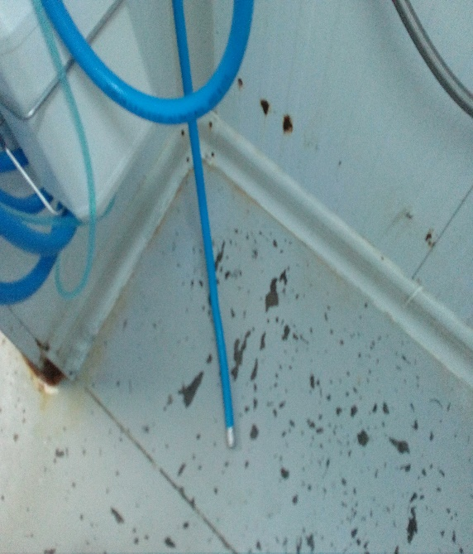
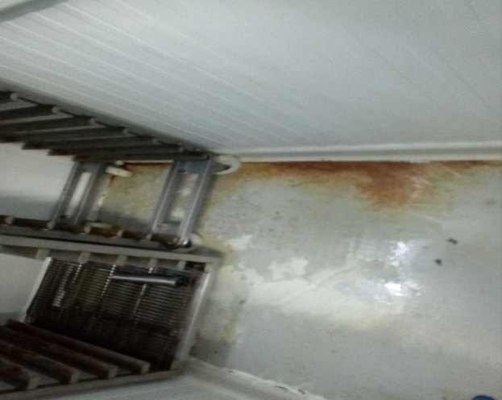
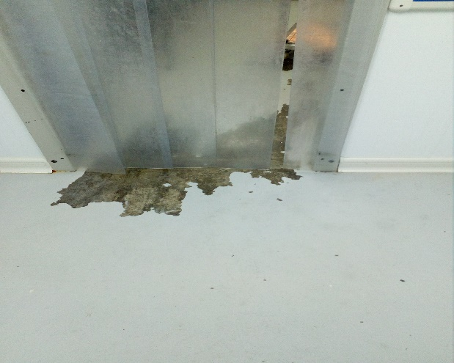
Traiteur: La résine au niveau du laboratoire était décollée et le système de nettoyage devrait être revu.
Présence de trace de rouille au sol.

Slide 11
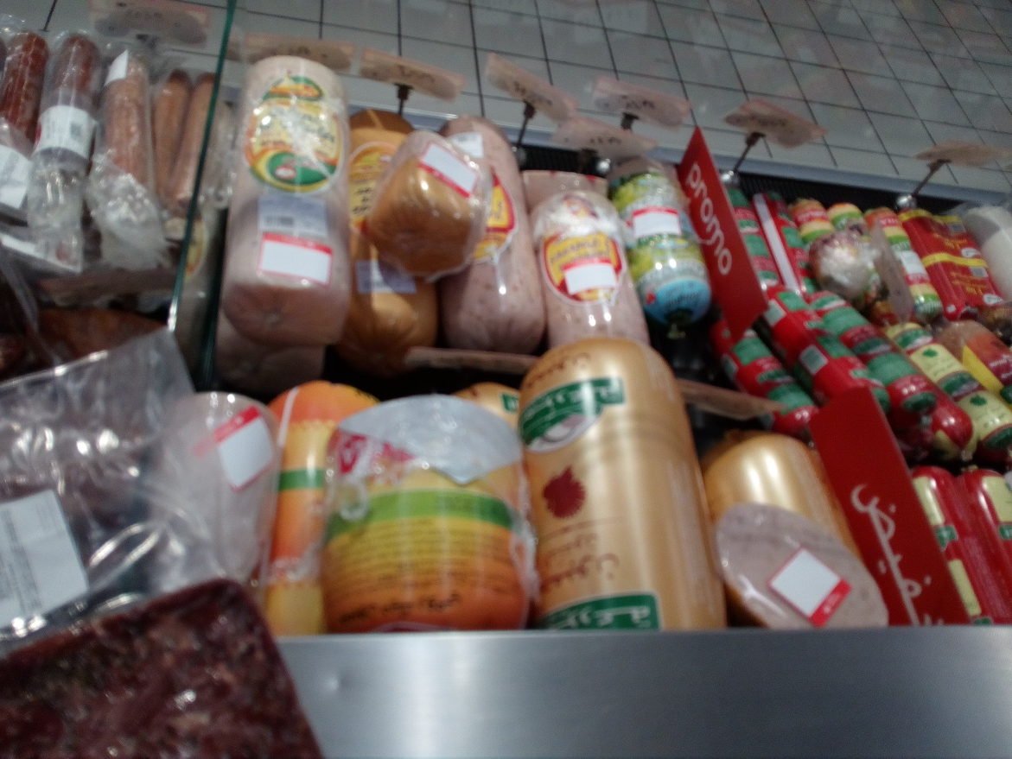
Charcuterie: Les boudins de charcuterie étaient exposés sans étiquetage de la date d'ouverture.

Slide 12
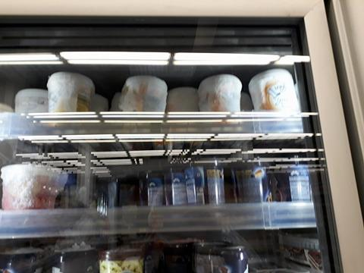
PLS: présence de givre dans le meuble surgelé

Slide 13
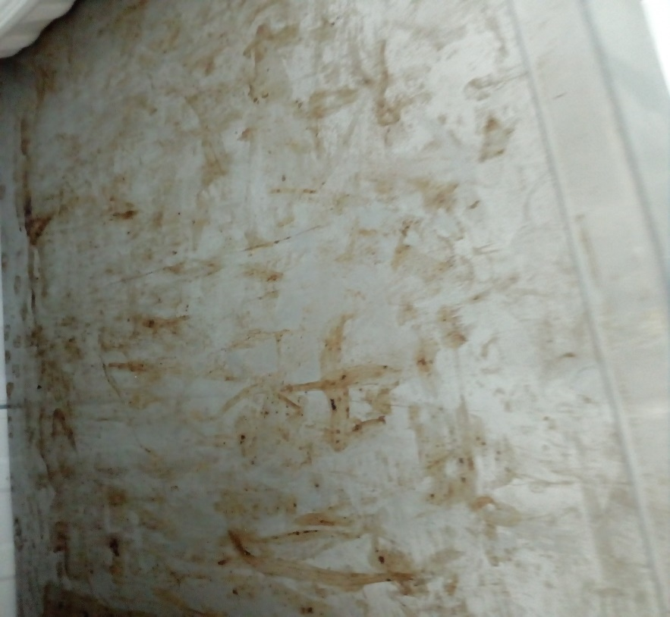
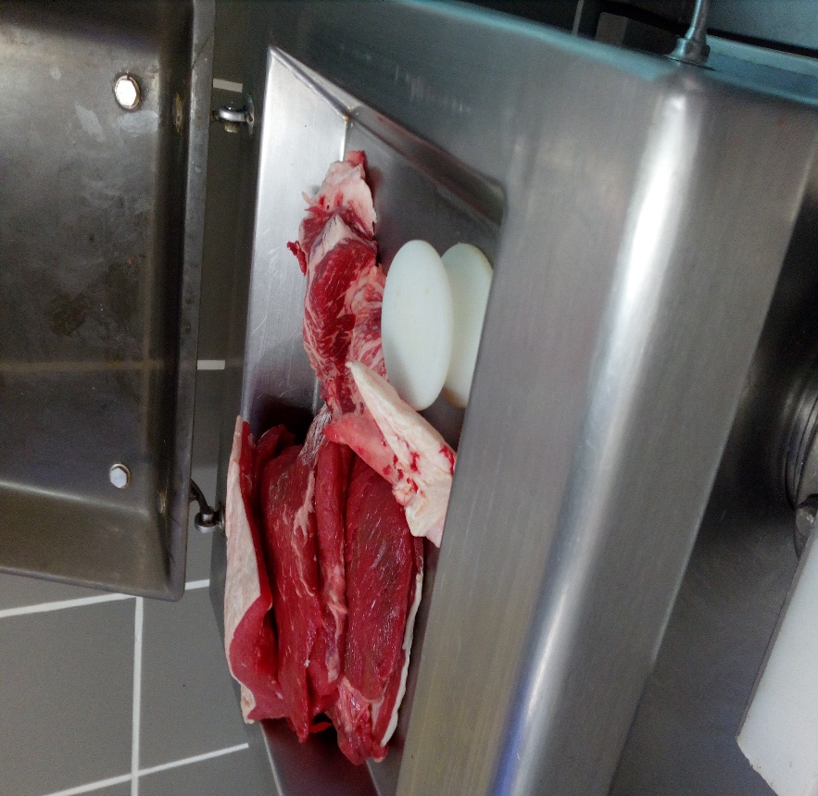
Boucherie: Développement de trace de rouille sous l’étagère dans le laboratoire.
Des morceaux de viande sans identification étaient maintenus dans le bac du hachoir prêts pour le hachage en cas de demande par un client.

Slide 14
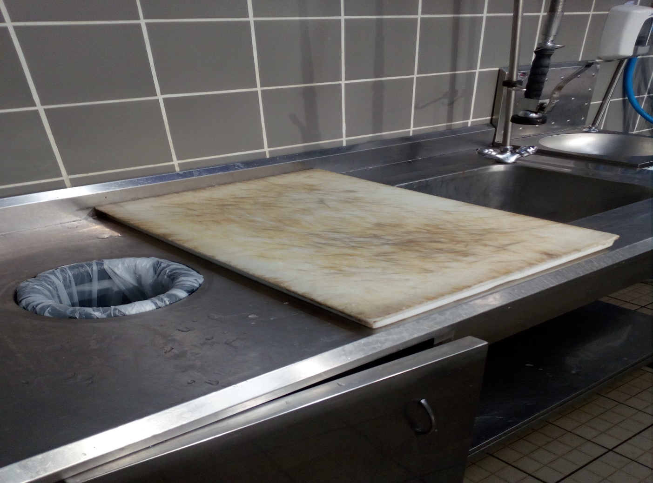
Poissonnerie: Le billot n'était pas propre.

Slide 15
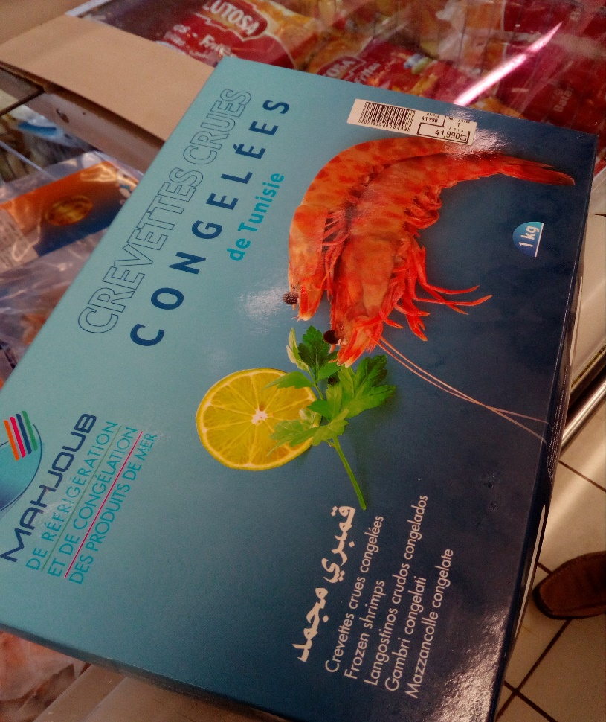
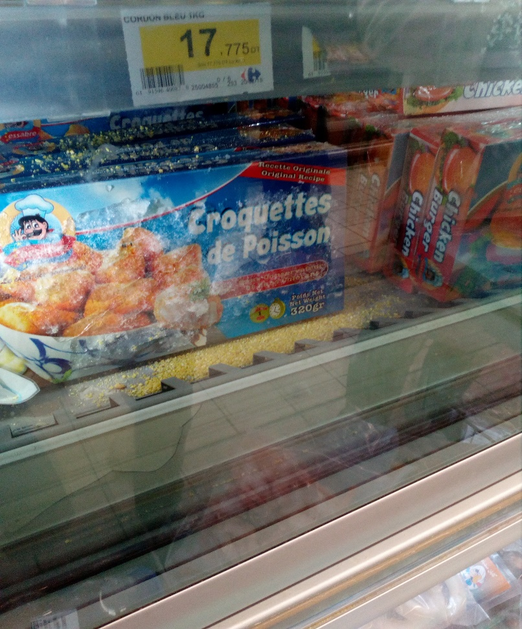
Poissonnerie: Présence d'un paquet de crevettes crues congelées avec un étiquetage dépourvu de la DLC, de la DF et du N° de lot.
Renforcer le nettoyage au niveau du rayon.

Slide 16
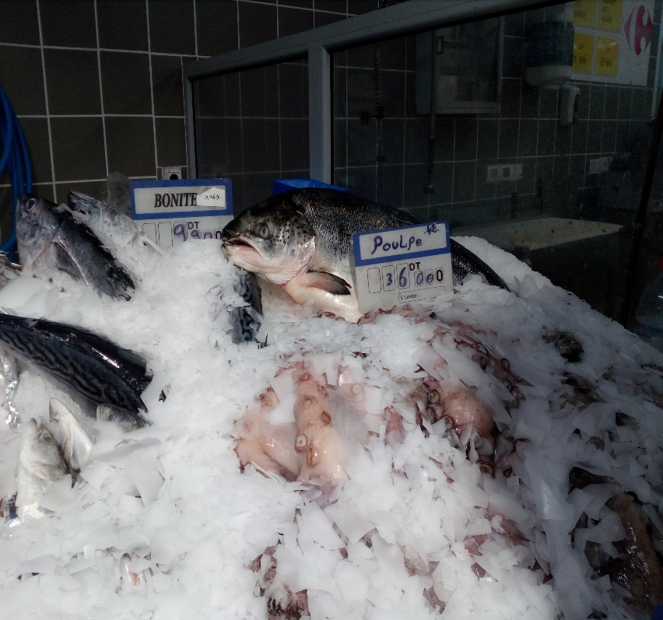
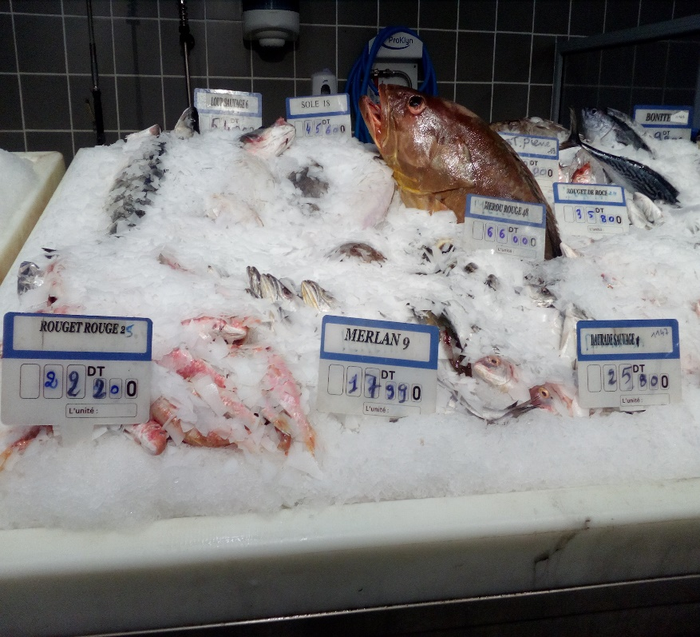
Poissonnerie: Les noms des produits frais sur l'étale sont inscrits seulement en français
Absence de balisage pour le saumon

Slide 17
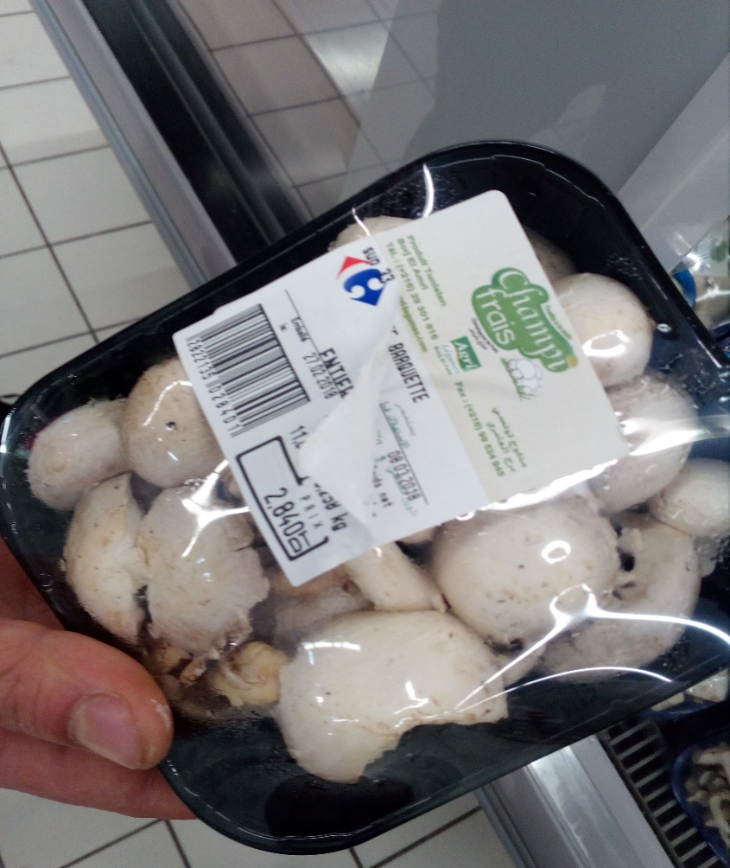
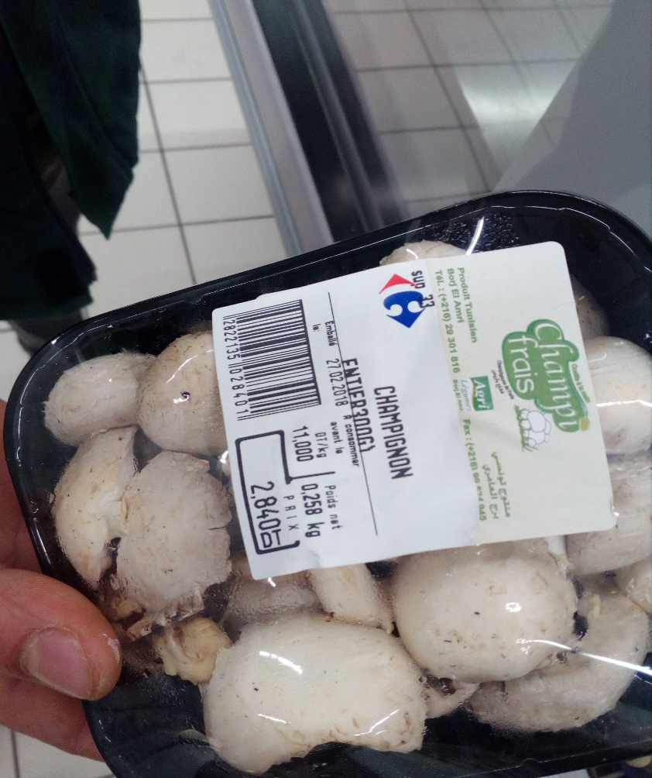
Fleg: Présence de plusieurs barquette de champignon qui présentaient un étiquetage secondaire collé sur l'étiquette du fournisseur: Les DLC et les DF originales étaient camouflées.

Slide 18
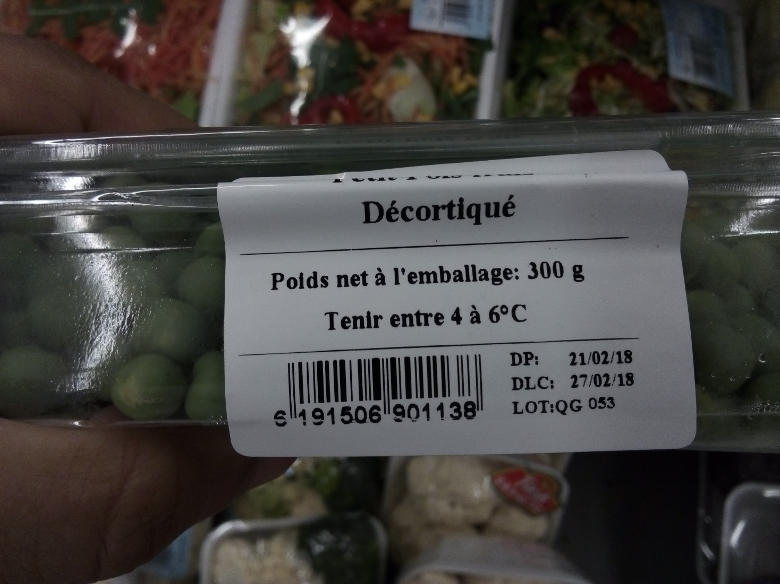
Fleg: Six barquettes de petit pois dont la DLC expire le jour de l'audit demeuraient exposées (DLC 27/02/2018).

Slide 19
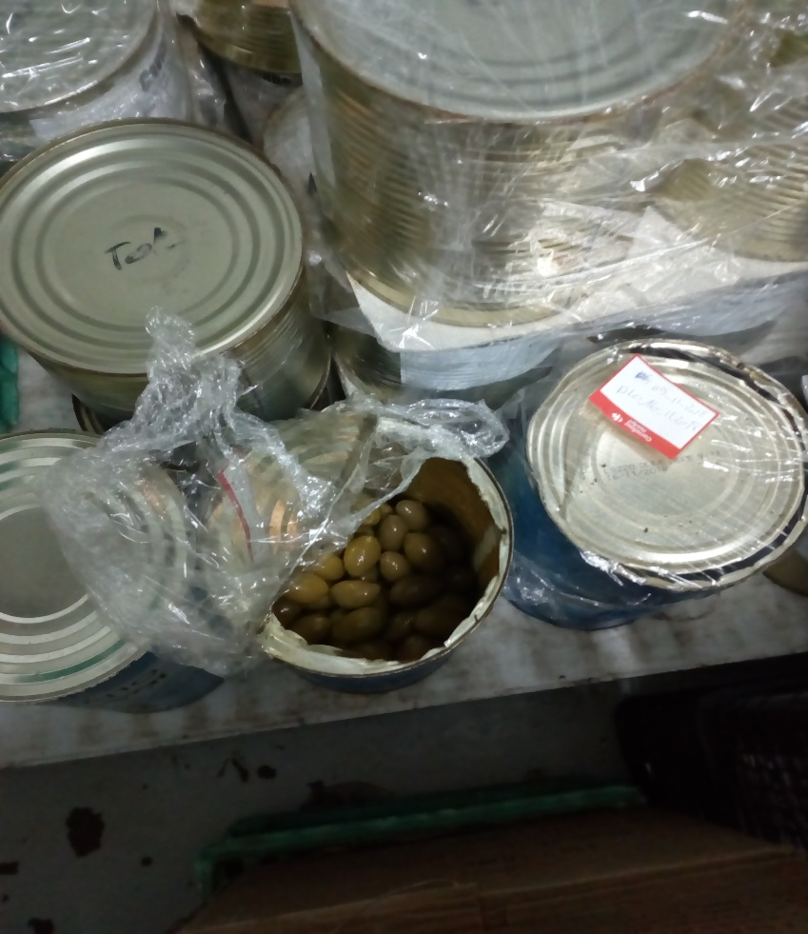
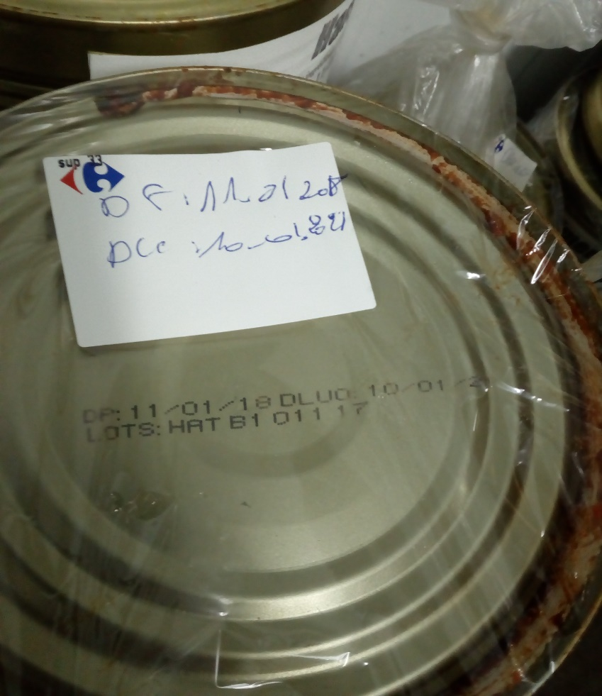
Olives et épices: Présence de plusieurs boîtes de conserves ouvertes et non vidés dans des récipients.
La contamination des produits est hautement risquée.

Slide 20
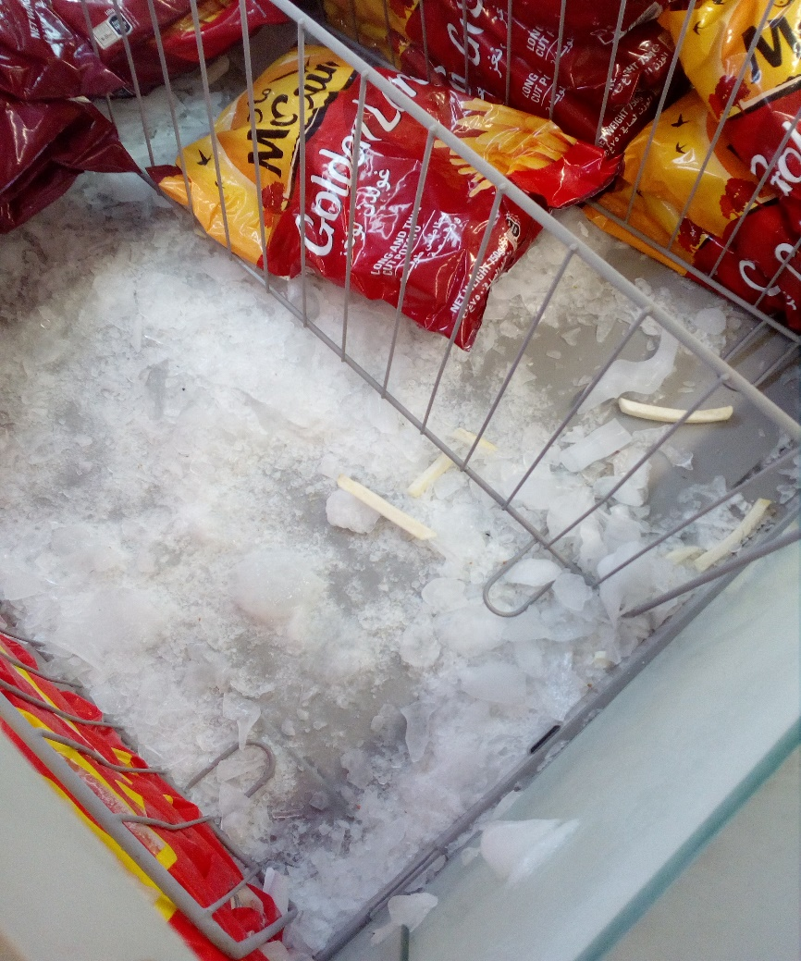
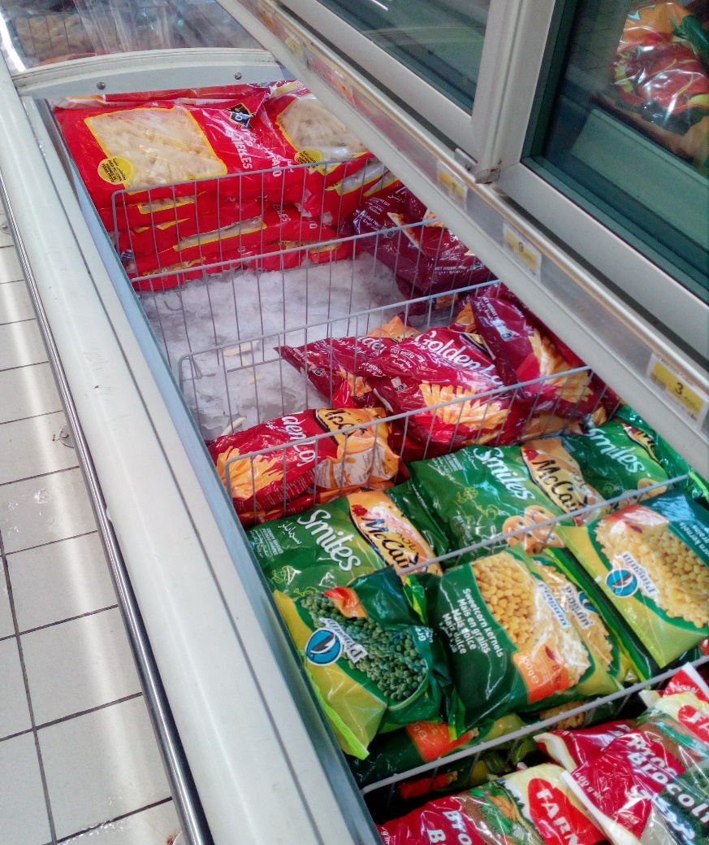
PLS: Un des couvercles du meuble froid d'exposition des produits surgelés était démonté.
Présence du givre dans le meuble froid d’exposition.

